Slide 1



Les excavations et les tranchées
Une présentation de :
Nom
Titre
Date

Slide 2
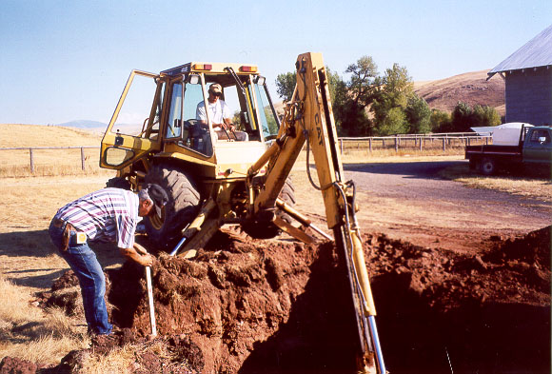
Les excavations et les tranchées

Slide 3

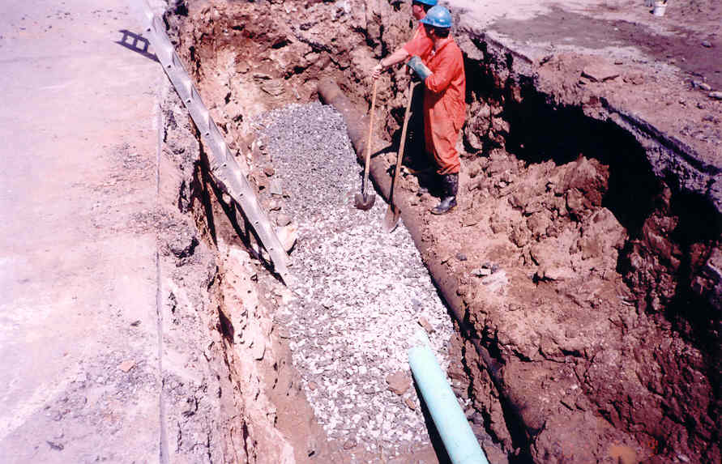
Les excavations et les tranchées
Aperçu de la présentation
Introduction
Présentation
Résumé

Slide 4
Les excavations et les tranchées
Introduction
  Objectifs de la présentation
  Lois et règlements appliqués par Travail sécuritaire NB

Slide 5
Les excavations et les tranchées
Contenu de la présentation
  Exigences prévues par la Loi sur l’hygiène et la sécurité au travail et ses règlements
  Inspection et protection des tranchées
  Installations souterraines de services publics

Slide 6
Les excavations et les tranchées
Résumé
  Aperçu de la Loi sur l’hygiène et la sécurité au travail et de ses règlements
  Questions et discussion
  Points à considérer

Slide 7
Introduction
Objectifs
Les participants devraient être en mesure de nommer :
  les obligations des salariés et de l’employeur en vertu de la Loi sur l’hygiène et la sécurité au travail et ses règlements;
  les exigences minimales du Règlement général 91-191 pour ce qui est des travaux dans les excavations et les tranchées;
  les méthodes sécuritaires pour ce qui est des travaux dans les tranchées ou près d’elles.

Slide 8

Introduction
Lois et règlements
Loi sur les accidents du travail, chapitre W-13
(six règlements)
Loi sur l’hygiène et la sécurité au travail, chapitre O-0.2 (sept règlements)
Loi sur la Commission de la santé, de la sécurité et de l’indemnisation des accidents au travail, chapitre W-14

Slide 9
Introduction
Lois et règlements
Loi sur les accidents du travail, chapitre W-13
  Obligation de signaler les accidents (Formulaire 67)
  Taux de cotisation et évaluation de l’expérience

Slide 10
Introduction
Lois et règlements
Loi sur l’hygiène et la sécurité au travail, chapitre O-0.2
  Obligations de l’employeur et du salarié
  Salariés – Trois droits fondamentaux
    Droit de connaître
    Droit de participer
    Droit de refuser

Slide 11
Introduction
Lois et règlements
Conformément à la Loi sur la Commission de la santé, de la sécurité et de l’indemnisation des accidents au travail, chapitre W-14, Travail sécuritaire NB veille à la mise en œuvre et à l’application des trois lois et de leurs règlements.

Slide 12
Loi sur l’hygiène et la sécurité au travail, chapitre O-0.2
« Salarié » désigne :
  une personne employée dans un lieu de travail;
  une personne se trouvant dans un lieu de travail pour tout objet s’y rattachant.

Slide 13
Loi sur l’hygiène et la sécurité au travail, chapitre O-0.2
« Employeur » désigne :
  une personne qui emploie un ou plusieurs salariés;
  un gérant, directeur, superviseur ou surveillant ou toute personne ayant autorité sur un salarié dans un lieu de travail;
  un représentant d’une des personnes mentionnées plus haut.

Slide 14
Loi sur l’hygiène et la sécurité au travail, chapitre O-0.2
Article 9 – Chaque employeur doit :
prendre toutes les précautions raisonnables pour protéger la santé et la sécurité de ses salariés;
se conformer à la présente loi, aux règlements…;
veiller à ce que ses salariés se conforment à la présente loi, aux règlements…;

Slide 15
Loi sur l’hygiène et la sécurité au travail, chapitre O-0.2
Article 9 – Chaque employeur doit :
s’assurer qu’au lieu de travail… les équipements, machines et matériaux nécessaires sont maintenus en bon état d’entretien et présentent un minimum de risque pour la santé et la sécurité…;
informer les salariés des dangers présents au lieu de travail…;
fournir les renseignements, donner les instructions et assurer la formation et la supervision nécessaires pour protéger la santé et la sécurité des salariés;

Slide 16
Loi sur l’hygiène et la sécurité au travail, chapitre O-0.2
Chaque employeur doit :
fournir et maintenir en bon état d’entretien les équipements de protection requis par règlement et s’assurer que les salariés les utilisent au cours de leur travail;

Slide 17
Loi sur l’hygiène et la sécurité au travail, chapitre O-0.2
Chaque employeur doit :
collaborer avec un comité…, avec un délégué à l’hygiène et à la sécurité… et avec toute personne chargée du contrôle de l’application de la présente loi et des règlements.

Slide 18
Loi sur l’hygiène et la sécurité au travail, chapitre O-0.2
Tout salarié doit :
se conformer à la présente loi, aux règlements…;
se comporter de façon à protéger sa santé et sa sécurité ainsi que celles des autres personnes…;
signaler à l’employeur tout danger dont il a connaissance sur le lieu de travail;

Slide 19
Loi sur l’hygiène et la sécurité au travail, chapitre O-0.2
Tout salarié doit :
porter ou utiliser les équipements de protection requis par règlement;
demander conseil et prêter sa collaboration au comité de son lieu de travail s’il en a été créé un ou au délégué à l’hygiène et à la sécurité…;
prêter sa collaboration à toute personne chargée du contrôle de l’application de la présente loi et des règlements.

Slide 20

Loi sur l’hygiène et la sécurité au travail, chapitre O-0.2
Règlement général 91-191 établi en vertu de la Loi sur l’hygiène et la sécurité au travail

Slide 21
Règlement général 91-191 établi en vertu de la Loi sur l’hygiène et la sécurité au travail
PARTIE I – INTERPRÉTATION
2 Dans le présent règlement
« Compétent » signifie
a) qualifié en raison de ses connaissances, de sa formation et de son expérience pour accomplir la tâche assignée de façon à assurer la santé et la sécurité des personnes;

Slide 22
Règlement général 91-191 établi en vertu de la Loi sur l’hygiène et la sécurité au travail
PARTIE I – INTERPRÉTATION
2 Dans le présent règlement
« Compétent » signifie
b) au courant des dispositions de la Loi et des règlements qui s’appliquent à la tâche assignée;

Slide 23
Règlement général 91-191 établi en vertu de la Loi sur l’hygiène et la sécurité au travail
PARTIE I – INTERPRÉTATION
2 Dans le présent règlement
« Compétent » signifie
c) au courant des dangers potentiels ou réels liés à la tâche assignée, pour la santé ou la sécurité.

Slide 24
Règlement général 91-191 établi en vertu de la Loi sur l’hygiène et la sécurité au travail
PARTIE XIII
EXCAVATIONS ET TRANCHÉES
Articles 180 à 188

Slide 25
Règlement général 91-191
PARTIE XIII
EXCAVATIONS ET TRANCHÉES
Paragraphe 180(1)
Avant de commencer une excavation ou une tranchée, l’employeur doit s’assurer que l’emplacement de toute ligne ou de tout tuyau souterrain des services publics est déterminé.

Slide 26
Règlement général 91-191
PARTIE XIII
EXCAVATIONS ET TRANCHÉES
Paragraphe 180(2)
Lorsque les salariés travaillent à moins de 600 mm d’une ligne ou d’un tuyau souterrain des services publics, l’employeur doit s’assurer que
l’organisme exploitant la ligne ou le tuyau a été avisé des travaux,
b) la ligne des services publics a été dé-électrifiée, et
c) la procédure de travaux adéquate est suivie par les salariés.

Slide 27
Règlement général 91-191
PARTIE XIII
EXCAVATIONS ET TRANCHÉES
Paragraphe 180(3)
L’employeur doit s’assurer que les poteaux, pylônes et ouvrages semblables des services publics ont suffisamment de support ou sont enlevés s’ils se trouvent à moins de 3 m d’une excavation ou d’une tranchée qui a plus de 1,2 m de profondeur.

Slide 28
Règlement général 91-191
PARTIE XIII
EXCAVATIONS ET TRANCHÉES
Paragraphe 181(1)
L’employeur doit s’assurer que les parois d’une excavation ou d’une tranchée sont soutenus par un étayage, un étrésillonnement ou un encagement, sauf lorsque l’excavation ou la tranchée
a moins de 1,2 m de profondeur,
est, sous réserve du paragraphe (2), creusée dans de la roche vive,

Slide 29
Règlement général 91-191
PARTIE XIII
EXCAVATIONS ET TRANCHÉES
Paragraphe 181(1) (suite)
…les parois… sont soutenues… sauf lorsque l’excavation ou la tranchée
c) est en pente ou en gradins jusqu’à moins de 1,2 m du fond de l’excavation ou de la tranchée, la pente ou les gradins ne dépassant pas 1 m de hauteur sur 1 m de longueur, ou
d) est une excavation ou une tranchée où le salarié n’est pas tenu de pénétrer.

Slide 30
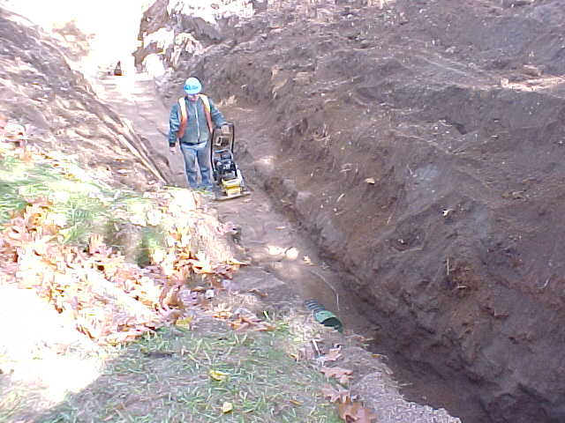
Règlement général 91-191
PARTIE XIII
EXCAVATIONS ET TRANCHÉES
Alinéa 181(1)c) …en pente ou en gradins…

Slide 31
Règlement général 91-191
PARTIE XIII
EXCAVATIONS ET TRANCHÉES
Paragraphe 181(2)
Lorsque les parois ou les bords d’une excavation ou d’une tranchée sont creusés dans de la roche vive et ne sont pas stables, l’employeur doit s’assurer que les parois et les bords sont convenablement maintenus par des pitons, du grillage, de l’étayage ou une autre méthode assurant un soutien équivalent.

Slide 32
Règlement général 91-191
PARTIE XIII
EXCAVATIONS ET TRANCHÉES
Paragraphe 181(3)
Lorsqu’un équipement mobile à moteur ou une grue mobile est utilisé près du bord d’une excavation ou d’une tranchée, l’employeur doit s’assurer que tout étayage, tout étrésillonnement ou tout encagement de l’excavation ou de la tranchée est convenable pour soutenir la pression accrue.

Slide 33
Règlement général 91-191
PARTIE XIII
EXCAVATIONS ET TRANCHÉES
Paragraphe 181(4)
L’employeur doit s’assurer qu’un ingénieur atteste que l’étayage, l’étrésillonnement ou l’encagement d’une excavation ou d’une tranchée est convenable et doit mettre l’attestation à la disposition de tout agent qui demande à l’examiner.

Slide 34
Règlement général 91-191
PARTIE XIII
EXCAVATIONS ET TRANCHÉES
Paragraphe 182(1)
L’employeur doit s’assurer qu’un salarié ne pénètre pas et aucun salarié ne doit pénétrer dans une excavation ou une tranchée de 1,2 m ou plus de profondeur à moins
a) que les parois de l’excavation ou de la tranchée ne soient soutenus par un étayage, étrésillonnement ou encagement, que l’excavation ou la tranchée soit creusée dans de la roche vive ou que l’excavation ou la tranchée soit en pente ou en gradins jusqu’à moins de 1,2 m du fond de l’excavation ou de la tranchée, la pente ne dépassant pas 1 m de hauteur par 1 m de longueur,

Slide 35
Règlement général 91-191
PARTIE XIII
EXCAVATIONS ET TRANCHÉES
Paragraphe 182(1) (suite)
…et aucun salarié ne doit pénétrer dans une excavation ou une tranchée de 1,2 m ou plus de profondeur à moins
b) que les paragraphes 181(2), (3) et (4) aient été observés,
c) que les matériaux meubles qui peuvent tomber dans l’excavation ou la tranchée aient été enlevés, et

Slide 36
Règlement général 91-191
PARTIE XIII
EXCAVATIONS ET TRANCHÉES
Paragraphe 182(1) (suite)
…et aucun salarié ne doit pénétrer dans une excavation ou une tranchée de 1,2 m ou plus de profondeur à moins
d) qu’une échelle dépassant d’au moins 1 m le bord de l’excavation ou de la tranchée soit installée à 15 m au plus de l’endroit où le salarié travaille, ou qu’un autre moyen sûr d’accès et de sortie soit fourni.

Slide 37
Règlement général 91-191
PARTIE XIII
EXCAVATIONS ET TRANCHÉES
Paragraphe 182(2)
Par dérogation au paragraphe (1), un salarié peut pénétrer dans une excavation de 1,2 m au moins de profondeur pour installer un étrésillonnement, s’il demeure à une distance de l’orifice de l’excavation égale ou supérieure à la profondeur de l’excavation.

Slide 38
Règlement général 91-191
PARTIE XIII
EXCAVATIONS ET TRANCHÉES
Paragraphe 182(3)
Par dérogation au paragraphe (1), l’employeur doit s’assurer qu’un salarié ne pénètre pas, et aucun salarié ne peut pénétrer dans une excavation ou une tranchée de 1,2 m au moins de profondeur pour installer ou retirer de l’étayage ou de l’encagement à partir de l’intérieur de l’excavation ou de la tranchée.

Slide 39
Règlement général 91-191
PARTIE XIII
EXCAVATIONS ET TRANCHÉES
Paragraphe 183(1)
Sous réserve du paragraphe (2), l’employeur doit s’assurer que les déblais sont entassés à au moins 1,2 m du bord de l’excavation ou de la tranchée.

Slide 40
Règlement général 91-191
PARTIE XIII
EXCAVATIONS ET TRANCHÉES
Paragraphe 183(2)
Lorsqu’une excavation ou une tranchée a une profondeur supérieure à 1,8 m dans le roc, l’employeur doit s’assurer
a) que les déblais sont entassés en arrière de l’orifice de l’excavation ou de la tranchée à une distance égale à au moins la hauteur des déblais, ou
b) qu’une palissade qui peut convenablement soutenir les déblais est érigée à une distance minimale de 1 m de l’orifice de l’excavation ou de la tranchée.

Slide 41
Règlement général 91-191
PARTIE XIII
EXCAVATIONS ET TRANCHÉES
Paragraphe 184(1)
L’employeur doit s’assurer qu’une excavation ou une tranchée dans laquelle travaille un salarié est raisonnablement gardée à sec.

Slide 42
Règlement général 91-191
PARTIE XIII
EXCAVATIONS ET TRANCHÉES
Paragraphe 184(2)
Lorsqu’un salarié peut être exposé à un gaz dangereux ou à une atmosphère pauvre ou riche en oxygène dans une excavation ou une tranchée, l’employeur doit s’assurer que des tests sont effectués conformément à l’article 263 avant que le salarié ne pénètre dans l’excavation ou la tranchée.

Slide 43
Règlement général 91-191
PARTIE XVII
ESPACE CLOS
Règlement général 91-191
Partie XVII – Espace clos
Articles 262 à 272

Slide 44
Règlement général 91-191
PARTIE XIII
EXCAVATIONS ET TRANCHÉES
Paragraphe 184(3)
L’employeur doit s’assurer qu’aucune substance dangereuse n’est déposée dans une excavation ou une tranchée.

Slide 45
Règlement général 91-191
PARTIE XIII
EXCAVATIONS ET TRANCHÉES
Paragraphe 184(4)
L’employeur doit s’assurer que des précautions sont prises pour éviter l’accumulation de gaz dangereux dans l’excavation ou la tranchée et qu’une ventilation adéquate y est assurée.

Slide 46
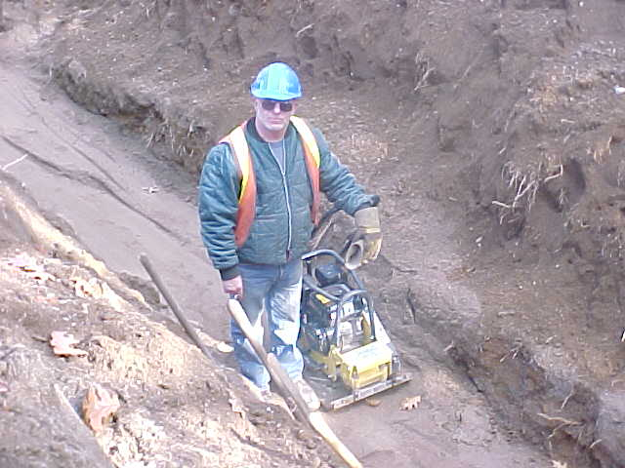
Règlement général 91-191
PARTIE XIII
EXCAVATIONS ET TRANCHÉES
Paragraphe 184(4)
…éviter l’accumulation de gaz dangereux…

Slide 47
Règlement général 91-191
PARTIE XIII
EXCAVATIONS ET TRANCHÉES
Article 185
Lorsqu’un salarié travaille dans une excavation ou une tranchée, l’employeur doit s’assurer qu’il y a un salarié travaillant à la surface qui puisse surveiller le salarié qui travaille dans l’excavation ou la tranchée.

Slide 48
Règlement général 91-191
PARTIE XIII
EXCAVATIONS ET TRANCHÉES
Article 186
L’employeur doit s’assurer que le conducteur de l’équipement mobile à moteur ou d’une grue mobile ne descend pas de matériaux dans une excavation ou une tranchée et aucun conducteur ne peut descendre de matériaux dans une excavation ou une tranchée à moins
a) que le conducteur n’ait une visibilité sans obstacle, ou
b) qu’un signaleur ne soit utilisé pour diriger le transport des matériaux.

Slide 49
Règlement général 91-191
PARTIE XIII
EXCAVATIONS ET TRANCHÉES
Article 187
Aucun salarié ne peut circuler ou se tenir sous des matériaux qui sont descendus dans l’excavation ou la tranchée.

Slide 50
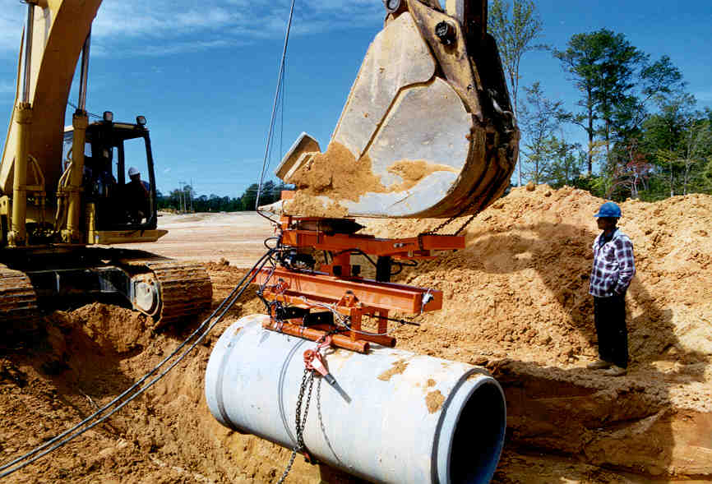
Règlement général 91-191
PARTIE XIII
EXCAVATIONS ET TRANCHÉES
Article 187
…ne peut…se tenir debout sous des matériaux qui sont descendus…

Slide 51
Règlement général 91-191
PARTIE XIII
EXCAVATIONS ET TRANCHÉES
Paragraphe 188(1)
L’employeur doit s’assurer qu’une excavation ou une tranchée est adéquatement éclairée
a) pendant l’exécution des travaux dans l’excavation ou la tranchée ou près d’elle, et
b) par des feux de signalisation ou des matériaux réfléchissants pour empêcher que quiconque n’y pénètre par accident.

Slide 52
Règlement général 91-191
PARTIE XIII
EXCAVATIONS ET TRANCHÉES
Paragraphe 188(2)
L’employeur doit s’assurer qu’une barricade convenable est installée autour de l’excavation ou de la tranchée de manière à protéger les salariés qui travaillent dans l’excavation ou la tranchée, de la circulation routière.

Slide 53
Règlement général 91-191
PARTIE X
SÉCURITÉ DES BÂTIMENTS, DE LA CIRCULATION ET DES CONSTRUCTIONS
Contrôle de la circulation
Articles 91 à 93
Paragraphe 91(1)
Lorsque des travaux de construction sont effectués dans des endroits où la sécurité des salariés peut être menacée par la circulation des véhicules à moteur, l’employeur doit faire contrôler la circulation par des signaleurs compétents.

Slide 54
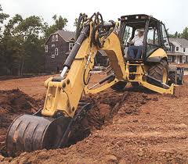
Exposé sur la sécurité nº 19
Excavation de tranchées – Protection
N’entrez jamais dans une tranchée dont la profondeur dépasse 1,2 m (4 pi) à moins que :
les parois soient en pente;
la tranchée soit étayée;
vous soyez protégé par un caisson de tranchée.

Slide 55
Exposé sur la sécurité nº 19
Excavation de tranchées – Protection
Parois en pente
  En pente ou en gradins jusqu’à moins de 1,2 m (4 pi) du fond
  Ne dépassant pas 1 m de hauteur par mètre de longueur
  Dans de la roche vive qui n’est pas stable, on doit se servir de pitons, de grillage ou d’étayage.

Slide 56
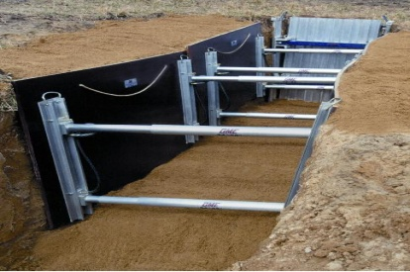
Exposé sur la sécurité nº 19
Excavation de tranchées – Protection
Étayage
Pour soutenir les parois afin de prévenir le mouvement du sol.
  Boisage et à l’aide de vérins hydrauliques
    Utilisent des raidisseurs, des étais et des panneaux.
L’installation de l’étayage hydraulique peut se faire à partir de la surface.
L’étayage doit être installé à mesure que l’excavation progresse.

Slide 57
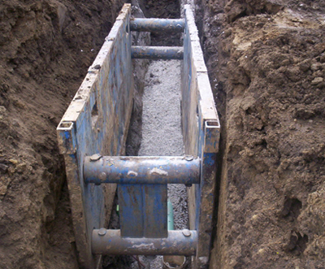
Exposé sur la sécurité nº 19
Excavation de tranchées – Protection
Caissons de tranchée
Destinés à protéger les travailleurs.
Espace entre le caisson et les parois doit être rempli afin de prévenir le mouvement du sol.
Généralement utilisés dans les espaces éloignés des installations de services publics, des routes et des fondations.
Les salariés doivent demeurer à l’intérieur du caisson.

Slide 58
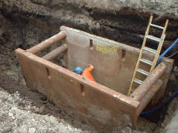
Exposé sur la sécurité nº 19
Excavation de tranchées – Protection
Échelles
Des échelles doivent être installées dans les tranchées.
L’échelle doit être bien fixée à l’extrémité supérieure.
Elle doit dépasser la tranchée d’au moins 1 m (3 pi).
Une échelle ne devrait jamais être éloignée de plus de 15 m (50 pi)

Slide 59
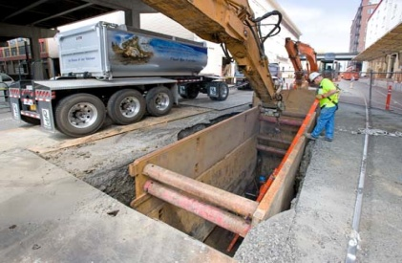
Exposé sur la sécurité nº 20
Excavation de tranchées – Inspection
Autour des tranchées
Vérifier si le sol présente des fissures de tension.
Vérifier si de l’eau s’infiltre (ronge les parois de la tranchée).
Vérifier s’il y a eu un mouvement du sol.

Slide 60
Exposé sur la sécurité nº 20
Excavation de tranchées – Inspection
Dans le cas de l’étayage hydraulique, recherchez la présence des anomalies suivantes :
Fuites dans les tuyaux et les vérins
Bases tordues
Raccords brisés ou fendus
Panneaux craqués, fendus ou endommagés

Slide 61
Exposé sur la sécurité nº 20
Excavation de tranchées – Inspection
Dans le cas des étayages en bois, recherchez les anomalies suivantes :
Panneaux fendus ou arqués
Raidisseurs écrasés aux points de rencontre avec les étais
Tasseaux lâches ou manquants
Raidisseurs fendus ou arqués
Étais instables

Slide 62
Exposé sur la sécurité nº 20
Excavation de tranchées – Inspection
Dans le cas des caissons de tranchée, recherchez les anomalies suivantes :
Plaques déformées
Soudures irrégulières ou déformées dans les manchons et les étais
Étais manquants
Étais déformés
Plaques présentant des trous, des déformations ou d’autres dommages

Slide 63
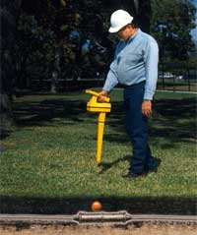
Exposé sur la sécurité nº 25
Localisation des installations de services publics
Appeler l’entreprise de services publics avant de commencer à creuser.
L’entrepreneur doit demander aux entreprises de services publics de localiser et de marquer leurs installations souterraines.
On doit les découvrir en creusant à la main.
Une fois qu’on a découvert l’installation souterraine, on peut se servir de matériel d’excavation.

Slide 64
Exposé sur la sécurité nº 25
Localisation des installations de services publics
Le fournisseur de services publics doit être présent lorsque des câbles à fibre optique sont découverts.
Les tuyaux, les conduites et les câbles doivent être soutenus.
Les ruptures peuvent également menacer la population.
APPELEZ AVANT DE CREUSER

Slide 65
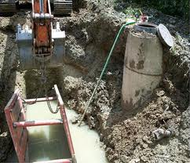
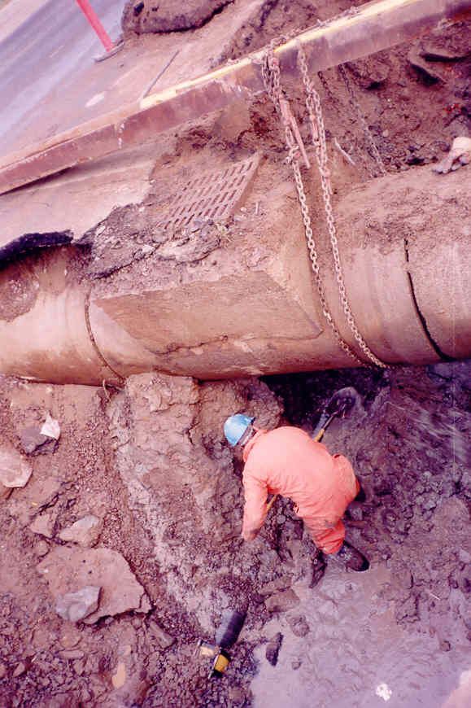
Exposé sur la sécurité nº 25
Localisation des installations de services publics
Une poutre et une chaîne soutiennent un tuyau.

Slide 66
Danger-alerte
Un travailleur néo-brunswickois est enterré vivant
Tranchée de 1,8 m de profondeur et de 2 m de largeur
Sol composé de terre végétale, de vase grise et de terre importée
Trois effondrements; on a poursuivi les travaux.
Un quatrième effondrement a enterré le salarié jusqu’aux épaules.
Le cinquième effondrement a réenterré complètement la victime et le propriétaire jusqu’aux épaules.

Slide 67
Danger-alerte
Un travailleur néo-brunswickois est enterré vivant
Ne jamais pénétrer dans une tranchée à moins que les parois ne soient en pente ou bien soutenues par un étrésillonnement ou un encagement.
Si un effondrement se produit,
  SORTEZ DE LA TRANCHÉE ET N’Y RETOURNEZ PAS tant que la tranchée ne soit rendue sécuritaire.

Slide 68

Excavation de tranchées – Tolérance zéro
Des vies sont en danger et la loi est claire.
Des procédures sécuritaires d’excavation de tranchées sauveront des vies.
Quand il s’agit de la sécurité, il n’y a pas de raccourci.

Slide 69
Excavation de tranchées – Tolérance zéro
Pas de raccourci. Pas d’exception. Pas de seconde chance.
La tolérance zéro signifie :
  Ordres d’arrêt des travaux
  Utilisation restrictive de l’équipement
  Amendes
  Emprisonnement

Slide 70
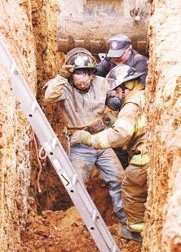
Résumé
Aperçu du Règlement général 91-191
Article 180
S’assurer que l’emplacement des installations des services publics est déterminé.
À moins de 600 mm d’installations des services publics :
  l’organisme a été avisé;
  la ligne des services publics a été dé-électrifiée;
  la procédure de travaux adéquate est suivie.
S’assurer que les poteaux ont suffisamment de support s’ils se trouvent à moins de 3 m d’une tranchée qui a plus de 1,2 m de profondeur.

Slide 71
Résumé
Aperçu du Règlement général 91-191
Article 181
Ne pas pénétrer dans une tranchée à moins :
qu’elle ait moins de 1,2 de profondeur;
qu’elle soit soutenue par un étayage, un étrésillonnement ou un encagement;
qu’elle soit en pente ou en gradins;
qu’un ingénieur atteste l’encagement si on utilise de l’équipement mobile.

Slide 72
Résumé
Aperçu du Règlement général 91-191
Article 182
Ne pas pénétrer dans une tranchée à moins :
que les matériaux meubles qui peuvent tomber dans la tranchée aient été enlevés;
qu’une échelle dépassant d’au moins 1 m le bord de la tranchée soit installée à 15 m au plus;
qu’un étayage soit installé à partir d’une distance supérieure à la profondeur de la tranchée.

Slide 73
Résumé
Aperçu du Règlement général 91-191
Article 183
L’employeur doit s’assurer :
que les déblais sont entassés à au moins 1,2 m du bord de la tranchée.
Si la tranchée a une profondeur supérieure à 1,8 m dans le roc :
les déblais sont entassés à une distance égale à au moins la hauteur des déblais;
une palissade adéquate est érigée.

Slide 74
Résumé
Aperçu du Règlement général 91-191
Article 184
L’employeur doit s’assurer :
qu’une excavation est raisonnablement gardée à sec;
que lorsqu’il y a un gaz dangereux ou une atmosphère pauvre en oxygène, des tests sont effectués;
que des précautions sont prises pour éviter l’accumulation de gaz dangereux et qu’une ventilation adéquate est assurée.

Slide 75
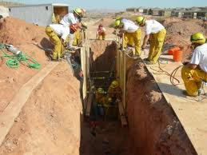
Résumé
Aperçu du Règlement général 91-191
Article 185
L’employeur doit s’assurer que :
le salarié travaillant à la surface peut surveiller le salarié qui travaille dans la tranchée.

Slide 76
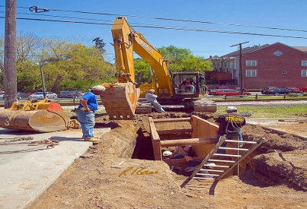
Résumé
Aperçu du Règlement général 91-191
Article 186
L’employeur doit s’assurer que :
le conducteur de l’équipement mobile à moteur ou d’une grue mobile ne descend pas de matériaux dans une tranchée à moins :
  qu’il ait une visibilité sans obstacle;
  qu’un signaleur ne soit utilisé.

Slide 77
Résumé
Aperçu du Règlement général 91-191
Article 187
Aucun salarié ne peut circuler ou se tenir sous des matériaux qui sont descendus dans l’excavation ou la tranchée.

Slide 78
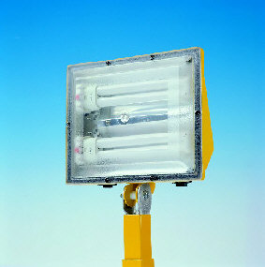
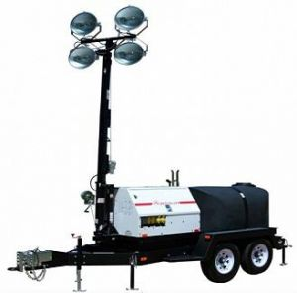
Résumé
Aperçu du règlement
Article 188
L’employeur doit s’assurer :
qu’une tranchée est adéquatement éclairée;
qu’une barricade convenable est installée de manière à protéger les salariés de la circulation routière.

Slide 79
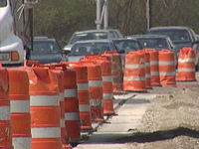
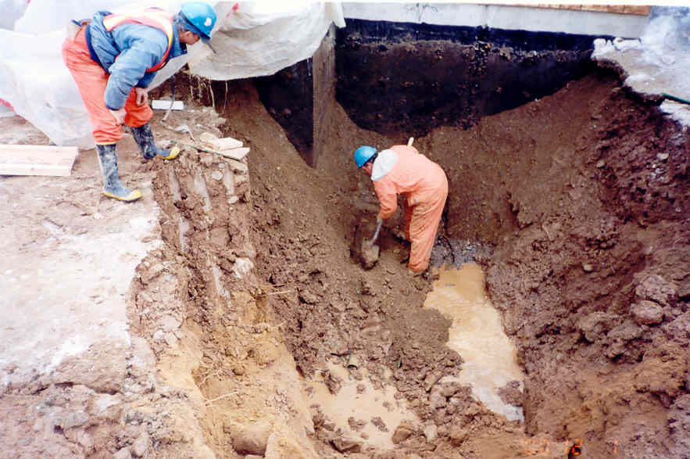
Résumé
Questions et discussion
Point à considérer – Le sol est-il stable?

Slide 80
Résumé
Questions et discussion
Points à considérer
Étayage, étrésillonnement ou encagement
En pente ou en gradins
Gardée à sec
Accès et sortie
Contrôle de la circulation

Slide 81
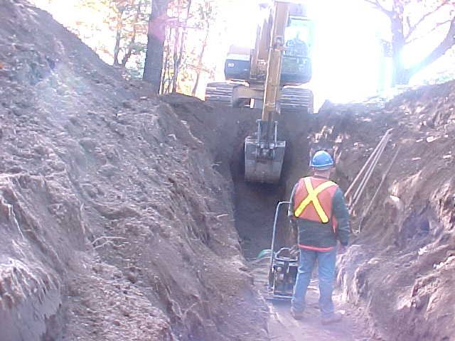
Résumé
Questions et discussion
Point à considérer – Le conducteur doit avoir un bon champ de vision.

Slide 82
Résumé
Questions et discussion
Points à considérer
Les matériaux meubles qui peuvent tomber dans la tranchée ont été enlevés.
L’étayage est adéquat pour soutenir l’équipement mobile.
Le salarié peut être exposé à des gaz provenant de moteurs.
Accès et sortie

Slide 83
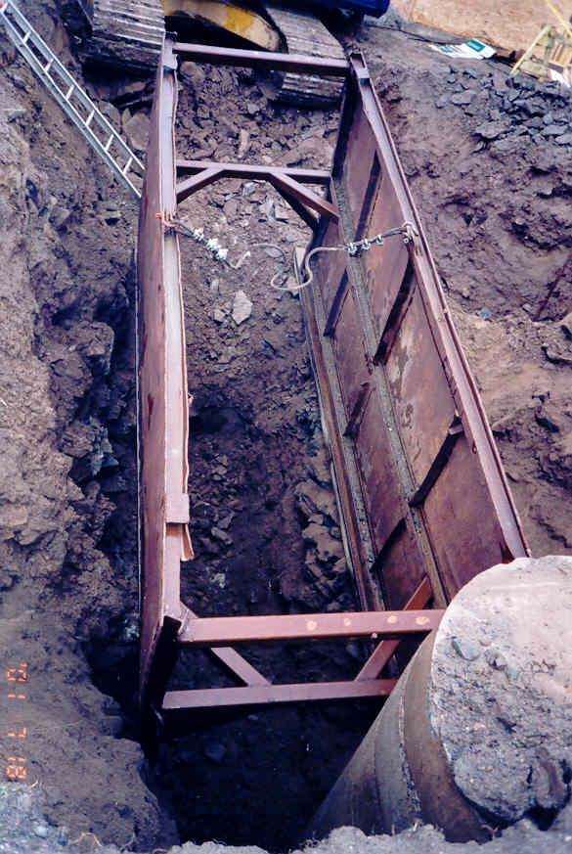
Résumé
Questions et discussion
Point à considérer – Faites-vous confiance à ce caisson?

Slide 84
Résumé
Questions et discussion
Points à considérer
Échelle à l’extérieur du caisson de tranchée
Espace entre le caisson et les parois non rempli
  Permet un accès et une sortie plus facile et empêche le mouvement du sol.

Slide 85
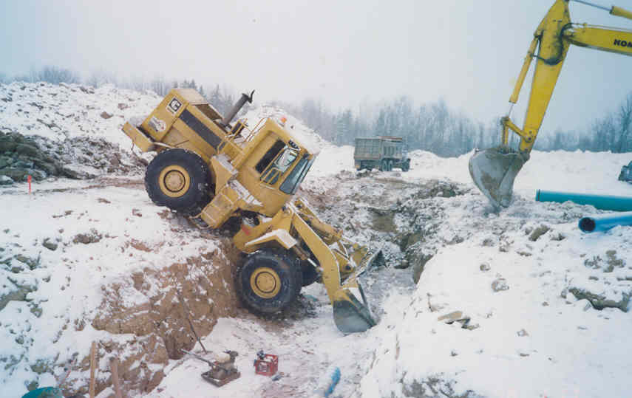
Résumé
Questions et discussion
Point à considérer – Les véhicules peuvent devenir un danger!

Slide 86
Résumé
Questions et discussion
Points à considérer
L’employeur doit :
  fournir les instructions, et assurer la formation et la supervision nécessaires.
Barricade pour protéger les salariés de la circulation routière

Slide 87
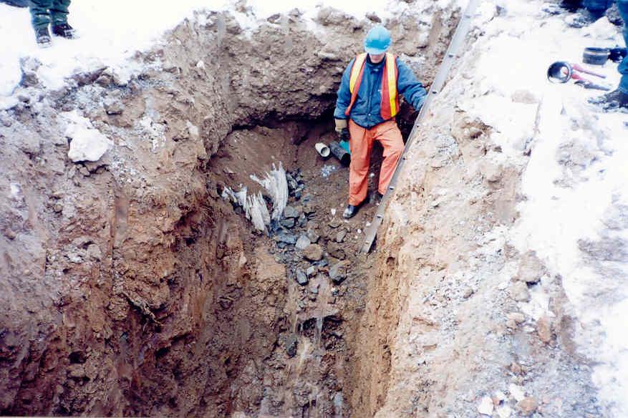
Excavations et tranchées
Diligence raisonnable
Quelles mesures prenez-VOUS?

Slide 88
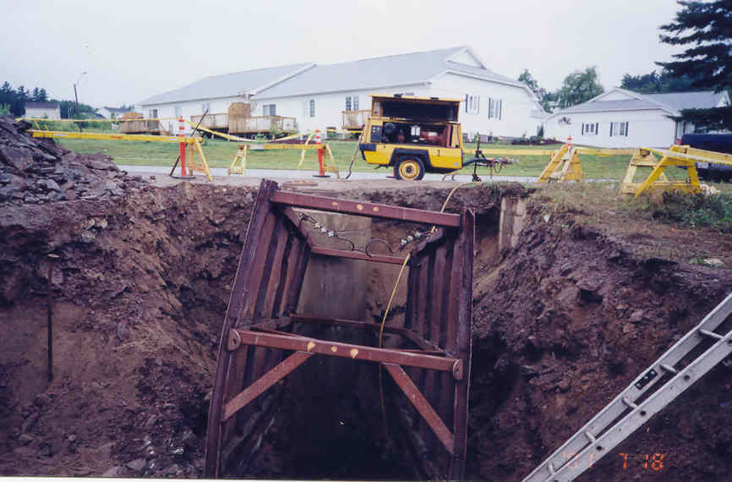
Excavations et tranchées
Diligence raisonnable
Est-ce adéquat? Combien d’infractions voyez-vous?

Slide 89
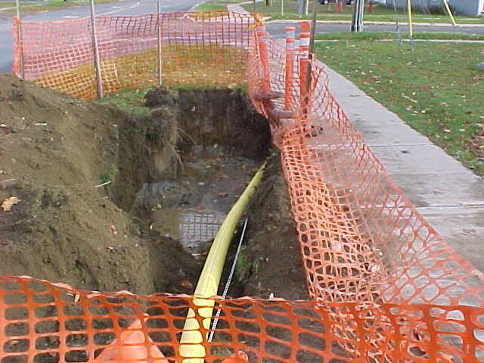
Excavations et tranchées
Diligence raisonnable
Vos excavations
et vos tranchées
sont-elles sécuritaires?

